Slide 1

Notes de stage
en vrac
philippe.baucour@gmail.com – 40tude.fr

Slide 2
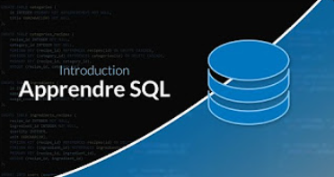
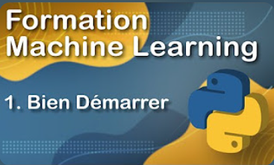

Playlists utiles
SQL :
https://www.youtube.com/watch?v=iHKE_4KeNWQ&list=PLjwdMgw5TTLXXpRlzDZq7d8iS6YXgnslt
30 vidéos
Il y a du SQLite
Utilisable directement dans VSCode
Couvre 99% de nos besoins en syntaxe
Mais aussi du MySQL
Faire un tour sur
https://sqlbolt.com/
https://www.metabase.com/learn/sql-questions/sql-best-practices
Machine learning :
https://www.youtube.com/watch?v=82KLS2C_gNQ&list=PLO_fdPEVlfKqMDNmCFzQISI2H_nJcEDJq
34 vidéos
Débute de 0 en Python (variables, boucles… Pandas, SKLearn…)
Tableau
https://youtube.com/playlist?list=PL60nQnnIB9WLOjt-axXVtU2eAv4MWQ9fI&si=pxOJEUGpy7hJSysC
11 vidéos

Slide 3
Pour s'entrainer
https://www.hackerrank.com/dashboard
https://www.codingame.com/home
J'aime bien W3School : https://www.w3schools.com/
Facile à lire sur téléphone
Gardez JULIE sur l'accueil de votre téléphone
Facile à lire et à relire

Slide 4
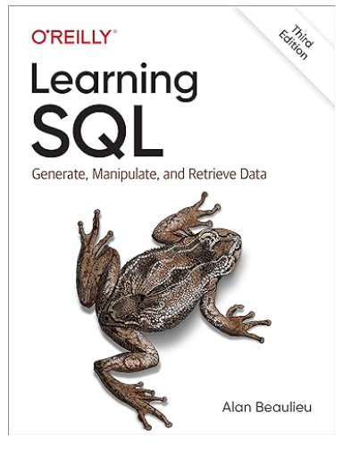

Bouquins utiles
Learning SQL
3eme Edition, 2020
https://amzn.eu/d/bZNvCO0
Python Crash Course
3eme Edition, 2023, 1.5 M d’exemplaires
https://amzn.eu/d/3DLax8n

Slide 5


Bouquins utiles
Machine Learning avec Scikit-Learn
3eme édition, 2023, pas trop gros
À lire plusieurs fois. Exemples python
https://amzn.eu/d/fpRxUfZ
The Hundred-Page Machine Learning Book
Existe en FR, 150 pages
Pas de Python, plus de maths
https://amzn.eu/d/bxXbete
Hands-on Machine Learning With Scikit-learn, Keras, and Tensorflow
Coûte un bras, un pavé, 3eme edition, 2022
https://amzn.eu/d/egtdtcd

Slide 6
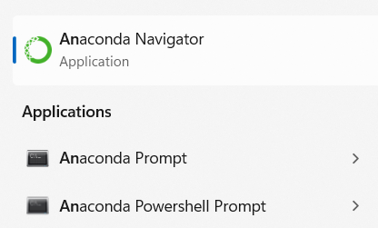
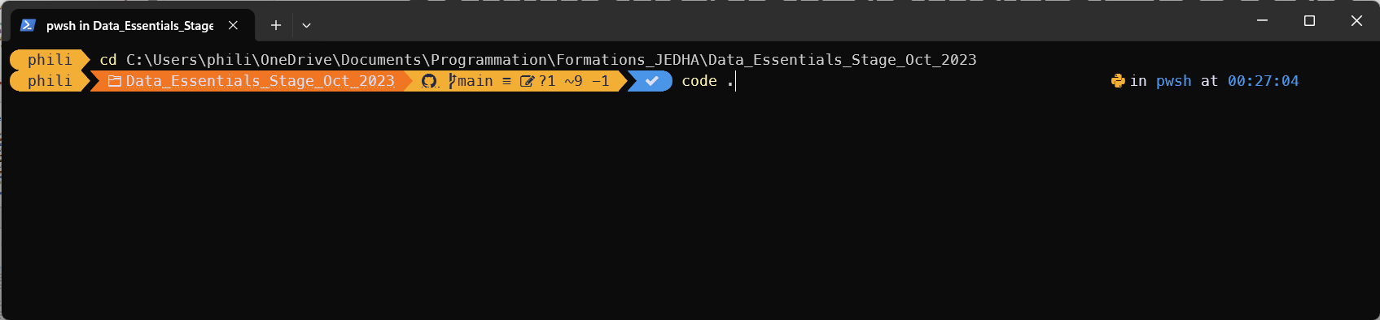
Comment bien démarrer VSCode ?
Contexte : Windows, Anaconda et VSCode sont installés
Touche WIN, je tape "ana"
Je clique sur Anaconda PowerShell Prompt
Je me déplace dans le répertoire (cd …)
Je tape "code ." + ENTER
Alors, je suis sûr que VSCode démarre dans l’environnement Anaconda, que les lib python sont bien reconnues etc.
1
2

Slide 7
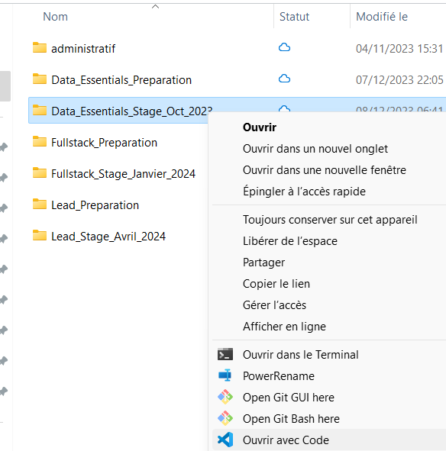
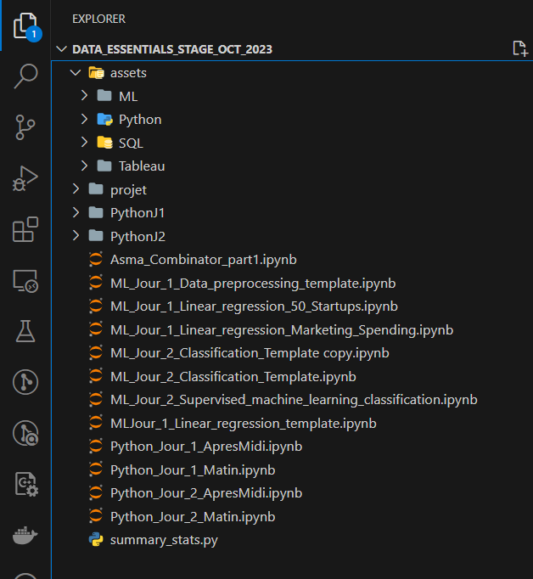
Organisez vos répertoires
IMPORTANT
1 répertoire = 1 projet
Vous gérez les fichiers/répertoires depuis VSCode
Créer, renommer, supprimer, copier…

Slide 8
Organisez vos répertoires
Un ou plusieurs fichiers csv, xlsx… dans un sous-répertoire
Vos notebooks au-dessus ou dans un autre répertoire
Vous devez être capables de déplacer l’arborescence sans problème
formation_jedha
ressources
fichier.pdf
feuille1.csv
feuille2.xlsx
images
image1.png
image2.png
notebook1
notebook2

Slide 9
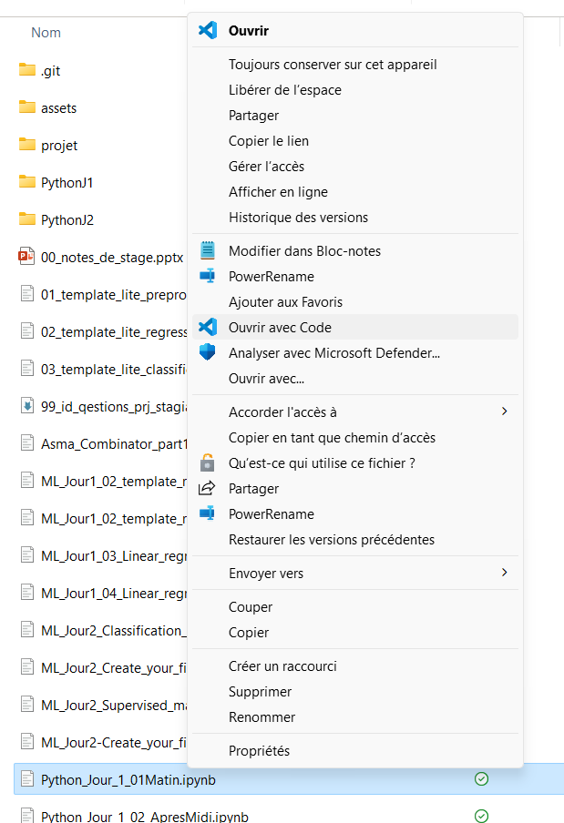
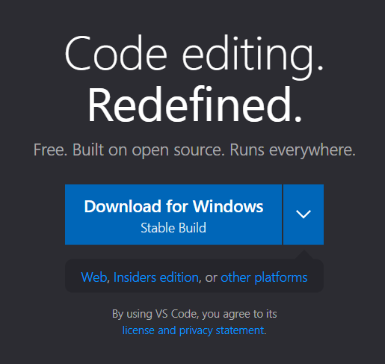
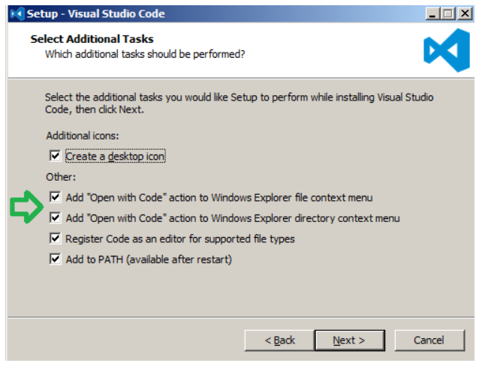
Je ne vois pas "ouvrir avec Code"
1
Réinstallation de VSCode
Depuis le site officiel : https://code.visualstudio.com/
Vérifier si à un moment il n’y a pas un truc de ce style
2
3

Slide 10
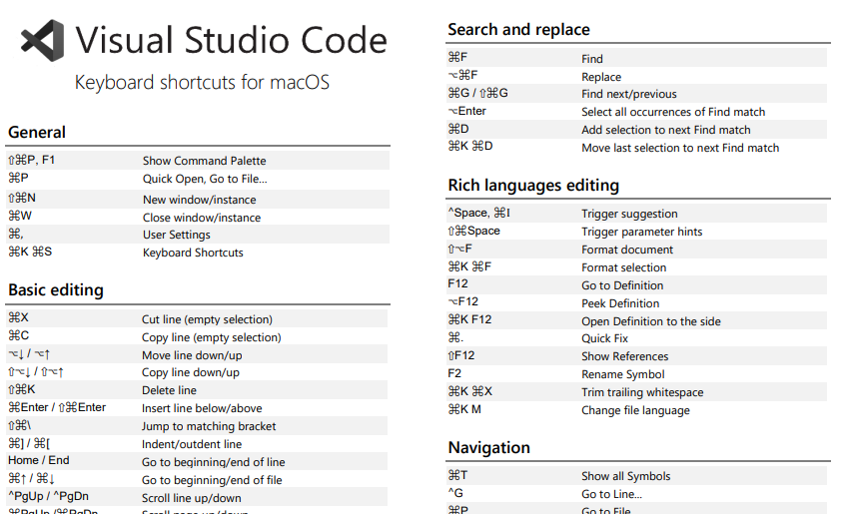
Raccourcis pour survivre…
Essayez de ne plus toucher la souris
CTRL X – Supprimer une ligne
CTRL + SHIFT + F : cherche dans workspace
SHIFT + ENTER : Exécuter une cellule
CTRL + / : commentaire
https://code.visualstudio.com/shortcuts/keyboard-shortcuts-windows.pdf
https://code.visualstudio.com/shortcuts/keyboard-shortcuts-linux.pdf
https://code.visualstudio.com/shortcuts/keyboard-shortcuts-macos.pdf

Slide 11
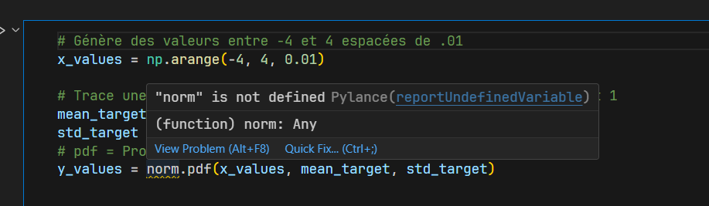
Lisez les messages de warning
2
1

Slide 12
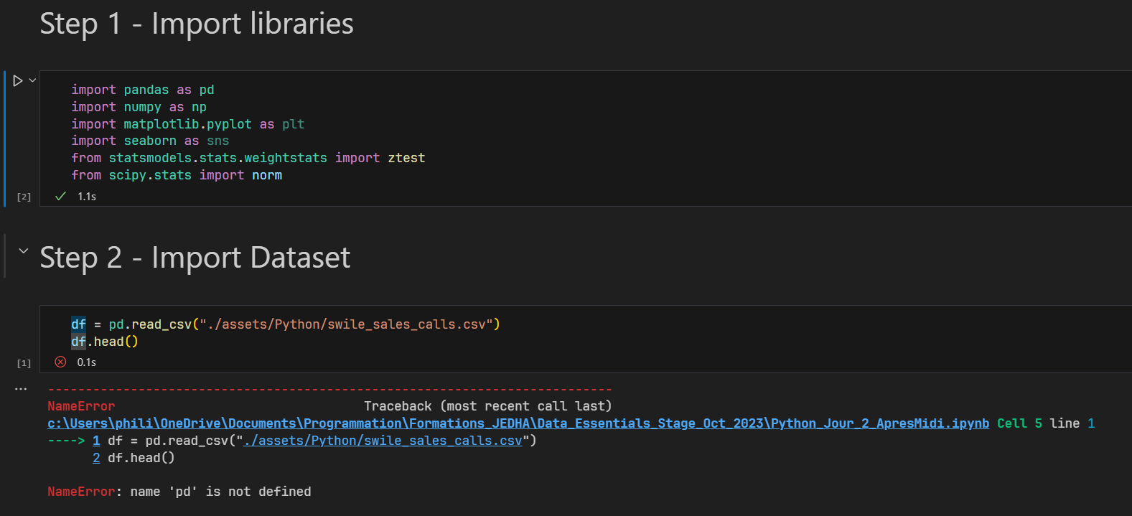
Lisez les messages d’erreur
1

Slide 13
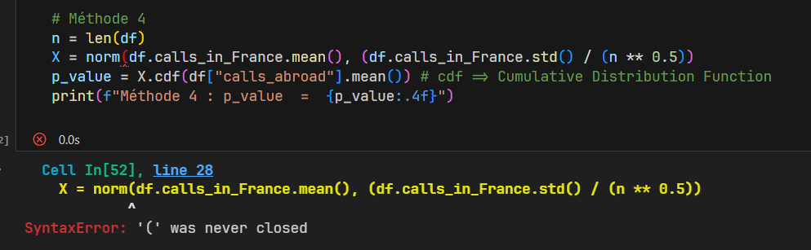
Lisez les messages d’erreur
1

Slide 14
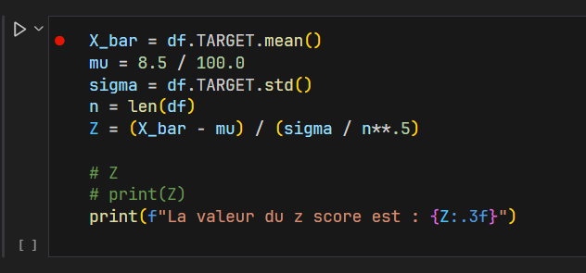
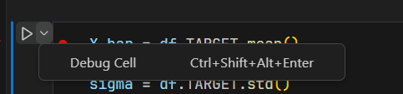
Debug 1/2
Posez un point d'arrêt dans la marge
Cliquez sur la flèche
Choisissez Debug Cell
1
2
1
2

Slide 15
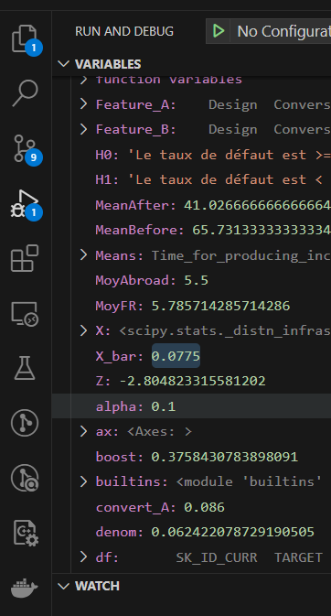
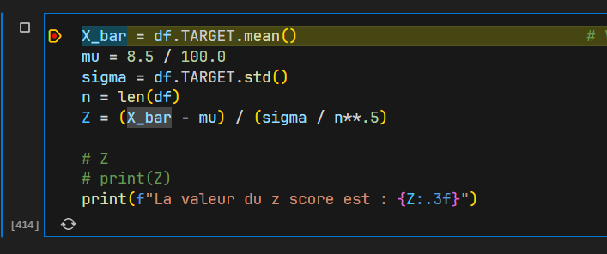
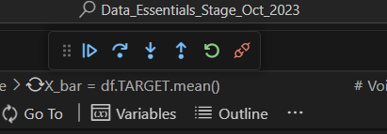
Debug 2/2
F10
F5
…
1
3
2

Slide 16
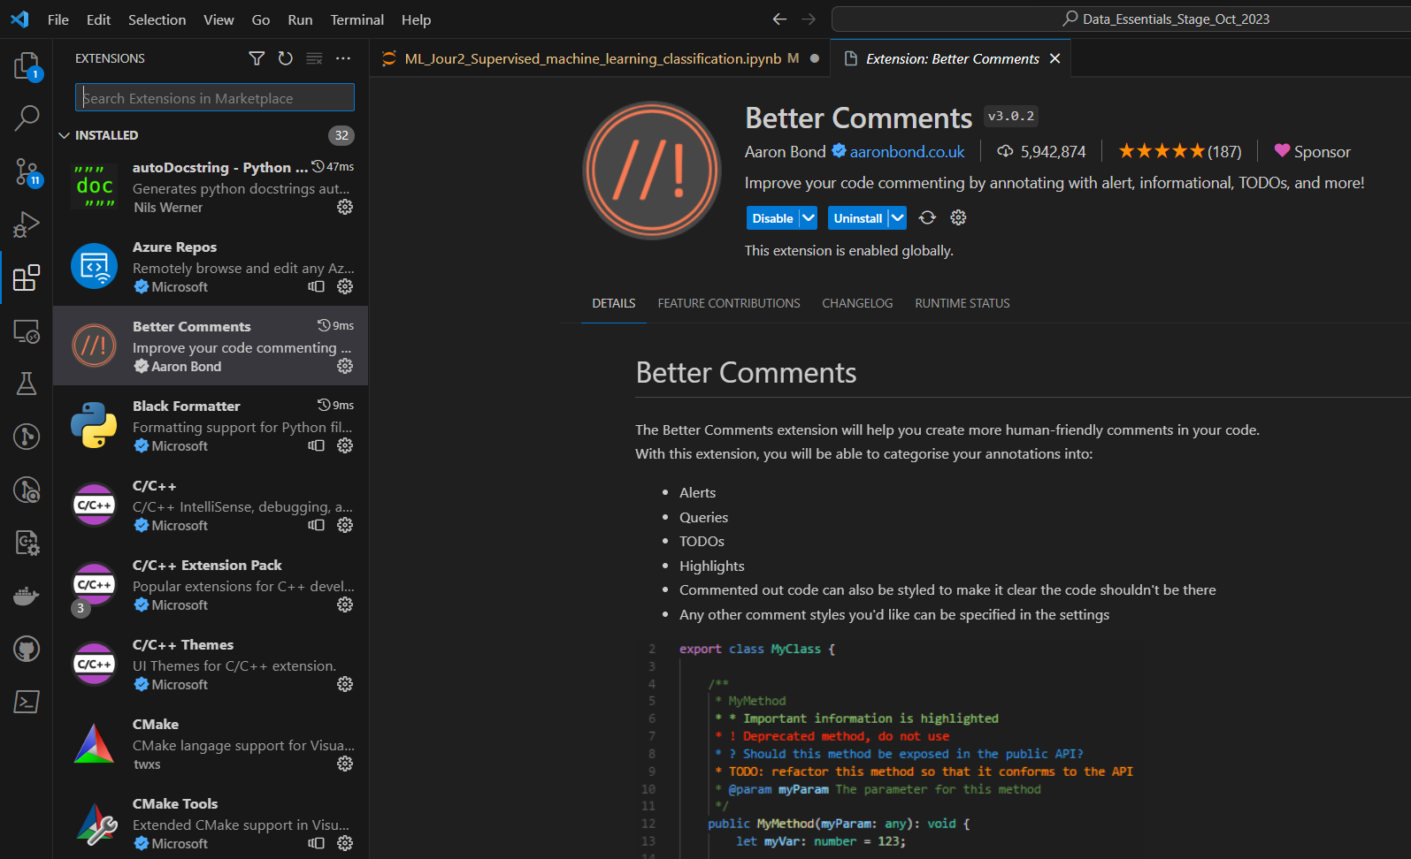
Extensions VSCode
Installez "Better Comments" par exemple

Slide 17
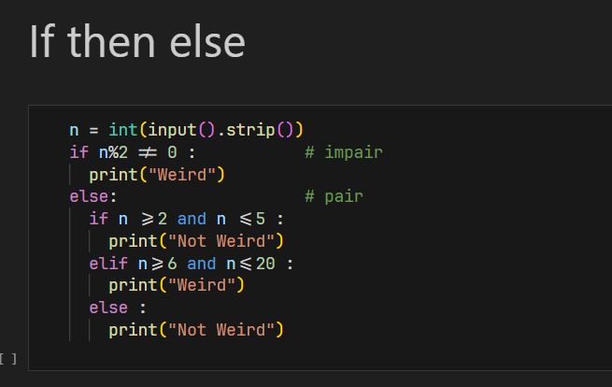
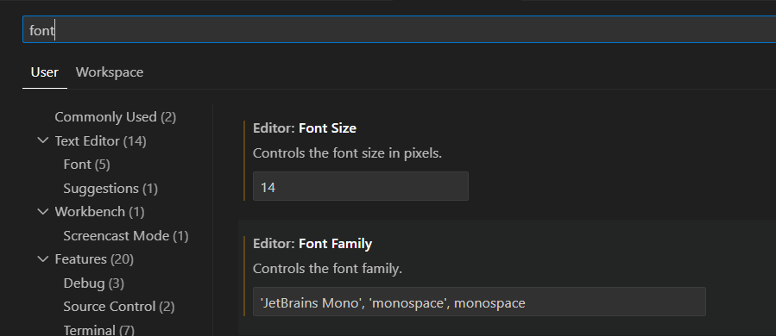
Fonts avec ligature dans VSCode
Installer la police JetBrains Mono
https://www.jetbrains.com/fr-fr/lp/mono/
Dans VSCode CTRL + , pour afficher les settings
Taper 'font'
Dans Editor Font Family
Saisir 'JetBrains Mono'

Slide 18
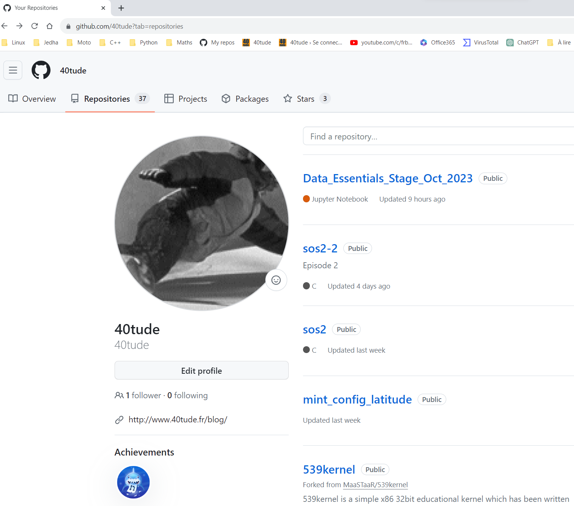
À propos de GitHub
Ouvrez un compte sur github.com
Suivez des tutos
Depuis VSCode
Ouvrez un dépôt
Déposez vos fichiers (1er commit)
Commit, commit, commit
Sur mon GitHub il y a les mises à jour de cette présentation, celles des "template lite" etc. https://github.com/40tude/Data_Essentials_Stage_Oct_2023

Slide 19
Mettre un slide avec conseils de codage ?
Colle les messages d’erreur dans Google
Google et Stack Overflow sont tes meilleurs amis
Fais tes recherches sur Google en Anglais
Copie colle des codes d’exemples
Au début évite les docs officielles, inspire-toi d’exemples
Après tu liras la doc sur tel ou tel paramètre
Au début ne perd pas trop de temps sur la "beauté" des graphes

Slide 20
Jour 1 - Tableau

Slide 21
Notes & remarques en vrac
€ sur les axes
Pas possible d'avoir plus de 2 courbes sur un graphe
Penser à filtrer les données
Revenu par district en couleur
Latitude et longitude en dimension
Variable calculée
Mode présentation

Slide 22
Jour 2 - SQL

Slide 23




Mode console
 | Local | Google Cloud
Un projet |  | prj-sql-djedha
Un disque dur | C: | bucket-892978c5-4701-4168-a07a-b8fac3ec96c5
Un serveur MySQL | mysql | instance-mysql
On se connecte | mysql -u root -p | gcloud sql connect instance-mysql --user=root
On lance des requêtes (console) | show databases; | show databases;

Slide 24


BigQuery
Permet de s'adresser à d'interroger des ressources (.csv…) comme à des bases SQL
 | Local | Google Cloud
Un projet |  | prj-sql-djedha
Un disque dur | C: | bucket-892978c5-4701-4168-a07a-b8fac3ec96c5
Un dataset |  | dataset_imdb
Des fichiers CSV sur le disque | marcel.csv… | marcel.csv…
Importer les fichiers comme des tables |  | movies, directors,
Interroger le dataset comme une base SQL |  | SELECT * FROM dataset_imdb.movies limit 3;

Slide 25
Jour 3 - SQL

Slide 26
Notes & remarques en vrac
SELECT DISTINCT column, AGG_FUNC(column_or_expression), …
FROM mytable
JOIN another_table
ON mytable.column = another_table.column
WHERE constraint_expression
GROUP BY column
HAVING constraint_expression
ORDER BY column ASC/DESC
LIMIT count OFFSET COUNT;
À garder en tête
Montrer VSCode et SQLite
Pour continuer à faire des tests, exos…
À la fin du stage, sur Google Cloud, faut penser à
Vérifier la consommation durant le WE (quand normalement y avait pas d'activité)
éteindre tes machines virtuelles
couper les API plus utilisées
etc.

Slide 27
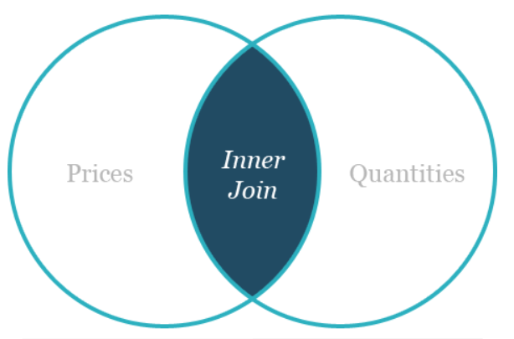
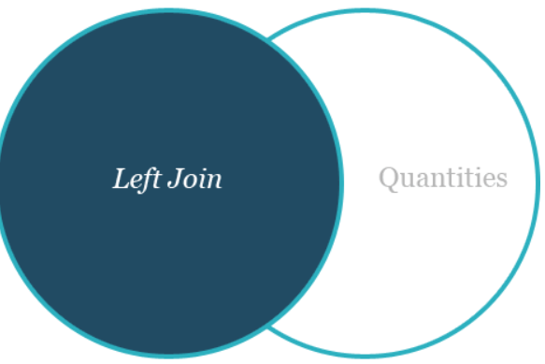
Join

Slide 28
Jour 4 - Python

Slide 29
Pandas
Les Series et les Dataframe sont des dictionnaires
Series : une valeur par entrée => une colonne
calories = {"day1": 1420, "day2": 1380, "day3": 1390}
my_serie = pd.Series(calories)
Dataframe : une ou plusieurs valeurs par entrée => une matrice
data = {
"calories": [420, 380, 390], # chaque entrée est une colonne
"duration": [50, 40, 45]
}
my_dataframe = pd.DataFrame(data)

Slide 30
Jour 5 - Python

Slide 31
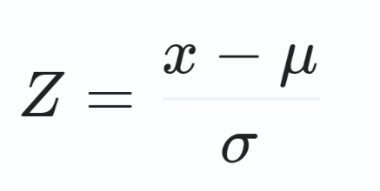
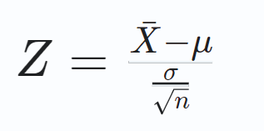
Z-Score pour la moyenne
Hier on a dit
Aujourd'hui on dit
Est-ce que la signification de Z est claire ?
Si Z grand (5 écarts type) alors on est loin de la moyenne. L'écart est significatif. Il y a une différence entre l'échantillon et la population
Si Z petit (0.1 écart type) alors on est proche de la moyenne L'écart n'est pas significatif. Il n'y a pas de différence

Slide 32


Z score (en général)
Une mesure de
l'écart d'une valeur par rapport à la moyenne
mesurée en écart-type
Retrouvons la formule… Si Valeur et µ sont des vitesses
L'écart entre Valeur et µ est toujours en km/h
Pas facile de savoir si c'est significatif ou pas
10 km/h quand on roule à 130, ou 1 000 km/h quand on est à ½ de la vitesse lumière
Or, l'écart type est aussi en km/h
Donc, quand on divise par l'écart type
il n'y a plus d'unité
mais on sait de combien d'écart type on est éloigné de la moyenne (3 écarts type, 0.2…)
$$Z=Valeur −µ$$
$$Z=\frac{Valeur −µ}{σ}$$

Slide 33

Cas pratique AB Test – Application Web
En moyenne, les visiteurs passent 300 sec sur la page
Sigma de 50
Je pense que si Dark mode alors les gens passent plus de temps (c'est mon hypothèse)
On modifie l'application
Groupes de contrôle et groupe de test
On prend 100 personnes à qui on donne le Dark mode
900 autres ont l'appli classique
Moyenne échantillon = 310 sec
QUESTION : Est-ce significatif ?
On souhaite être sûr de la réponse à 95%

Slide 34

Cas pratique
On commence par déterminer H1
On détermine H1 (plus facile de commencer par H1) : ça sert
On détermine H0 (le contraire de H1) : ça sert à rien
Remarque :
On peut uniquement prouver que quelque chose est faux
On peut pas prouver que quelque chose est vrai
La théorie de la gravitation de Newton était vraie jusqu'à ce que Einstein prouve qu'elle était incomplète (fausse)
Si le contraire de mon hypothèse est faux alors mon hypothèse est vraie

Slide 35
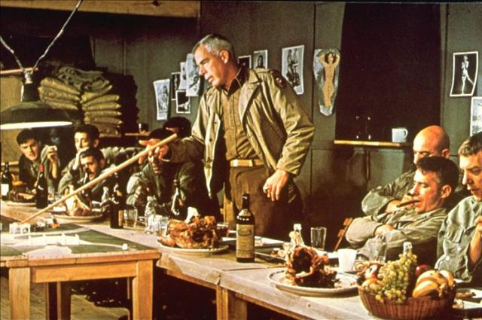
Cas pratique
1: Define H1 et H0
H1 = Ça a un impact
H0 = Ça n'a pas d'impact
2: Define a confidence level α
alpha = 5%
3: Calculate Z-Score
Z = (310-300)/(50/100^.5) # Z = 2
4: Calculer la p-value
from scipy.stats import norm
X = norm(300, 50/100**.5)
p_value = 1- X.cdf(310) # Cumulative Distribution Function (CDF)
# p = 0.02
5: Comparer p et alpha
Si p < alpha on peut rejeter H0 (Le dark mode sert)
Si p >= alpha on peut pas rejeter H0
6 : Conclure (ou pas)
Ici p < alpha
On peut rejeter H0
Donc le Dark mode a un impact
Z! Si p >= alpha alors on ne peut PAS conclure
La check list dans les 12 salopards (1967)

Slide 36
Jour 6 - ML

Slide 37
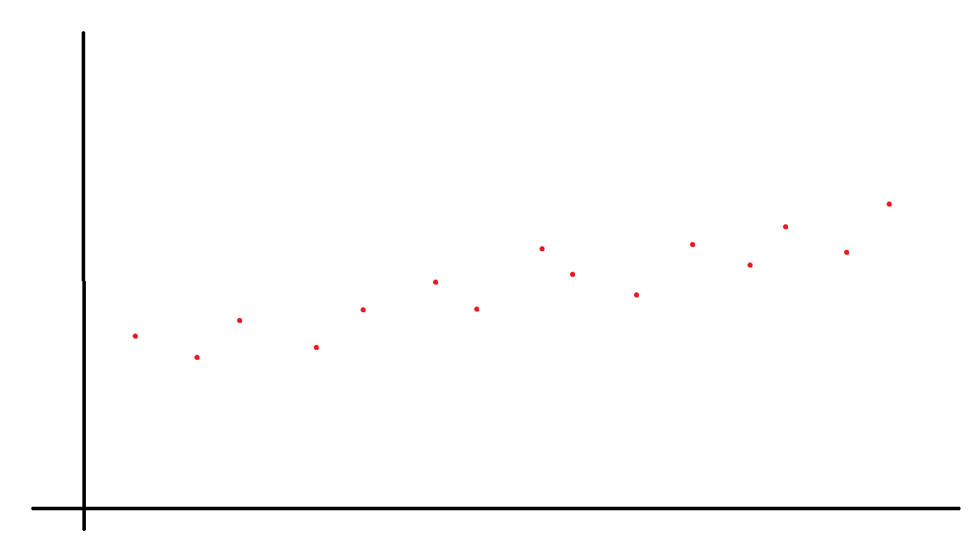




À propos de R²
Animations
Commentaires
Comment noter la qualité de la prédiction?
Une mesure
Notre modèle
$$\hat{y}$$
La prédiction
$$\overline{y}$$
La moyenne = le modèle le plus simple
$$x$$
$$x_{i}$$
Notes:
Pour les régressions
On a des points
Le modèle le plus simple c'est la moyenne
Pour chaque valeur de x_{i} le modèle prédit toujours la même valeur (la valeur de la moyenne)
On fait un modèle de régression
On veut être capable de quantifier/mesurer la qualité du modèle

Slide 38
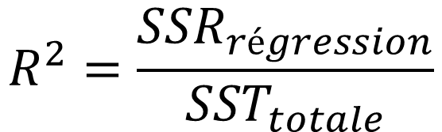
À propos de R²
Animations
On va faire le rapport des distances
Moyenne – Modèle = SSR (régression)
Moyenne – Mesure = SST (totale)
$$R^{2}=\frac{{SSR}_{régression}}{{SST}_{totale}}$$
$$\hat{y}$$
SST
SSR
$$\overline{y}$$
Après on améliore un peu : On prend des carrés
On fait des sommes sur tous les indices…
$$x$$
$$x_{i}$$
Notes:
On veut être capable de quantifier/mesurer la qualité du modèle
On va comparer les prédictions de la régression à celles du modèle basé sur la moyenne
Est-ce que les prédictions de la régression sont plus proches de la réalité que les prédictions basées sur la moyenne ?
SSR = sum of squares due to regression
SST = sum of squares total
Si la prédiction du modèle vaut la prédiction de la moyenne alors le rapport vaut 0. Le modèle ne vaut pas mieux que la moyenne
Si la prédiction du modèle vaut la valeur alors le rapport vaut 1. Le modèle colle parfaitement à la réalité

Slide 39
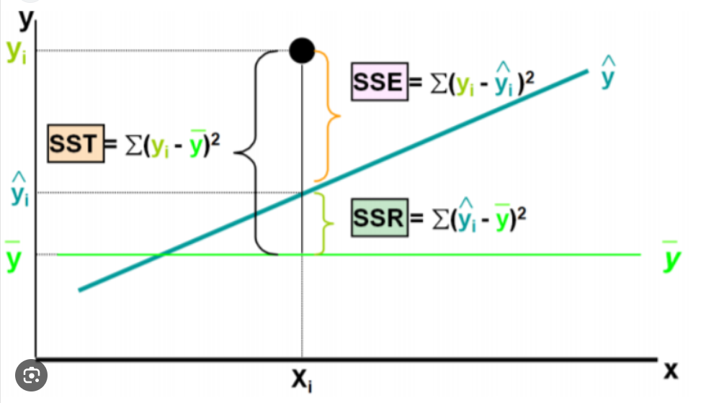
À propos de R²
Commentaires
R² c’est
la mesure de la capacité du modèle
à expliquer la variabilité des mesures par rapport à la moyenne
R² = SSR/SST
SSR = distance entre la valeur moy et la valeur prédite par le modèle
SST = distance entre la valeur moy et la valeur réelle de la feature
variabilité totale = variabilité expliquée par le modèle
+ variabilité non expliquée
SST = SSR
+ SSE
Notes:
SSR = sum of squares due to regression
SST = sum of squares total
Par rapport au cours de ce matin
R² = 1 - SSE/SST (car SSR = SST - SSE)
R² = SSR/SST = (SST – SSE)/SST = 1 - SSE/SST
Si R² vaut 0 alors la droite de régression n'explique aucune des variabilités des données par rapport à la moyenne
Si R² vaut 1 alors la droite de régression explique toutes les variabilités des données par rapport à la moyenne
Revoir l'adjusted R²
Pénalise l'usage excessif de variables supplémentaires
we add a penalty to our equation so that if the independent variable is not a good predictor, R squared will decrease
p = regressors = nb de variables independantes
n = nb samples
R²adj = 1 – (1-R²) n-1/(n-1 -p)
Si p croit, alors le coef croît
Si R² reste constant alors R²Adj décroit
Ça veut dire que ça ne sert à rien d'augmenter p (y a pénalisation)
Loi de Weber
On est plus sensible aux rapports qu'aux différences
Entre 1 et 2 on voit la différence
Entre 20 et 21 on ne voit pas la différence
La différence est de 1 dans les 2 cas mais de 100% et de 5% dans l'autre
C'est pour ça qu'on calcule le rapport entre SST et SSR et qu'on ne fait pas la soustration

Slide 40
Récap de la méthode
Commentaires
Preprocessing
Import lib
Import dataset
EDA
Separate features from target
Split Train and Test sets (80/20)
Cleaning
Replace missing val
Standardize numerical features + One hot encode categorical variables
Encode labels sur y si besoin
Build the model
Select and train a model
Apply model to train set (option)
Apply model to test set
Appliquer feature_encoder sur X_test
Evaluate model
Features importance
La check list dans les 12 salopards (1967)
Utilisable avec
Régression linéaire
Régression logistique
Arbre de décision
Forêt aléatoire
…
Notes:
Voir exemple de template "lite" : https://github.com/40tude/Data_Essentials_Stage_Oct_2023/blob/main/02_template_lite_regression.ipynb
Voir aussi les templates Data Processing et Linear Reg sur JULIE
Arbre de décision : DecisionTreeRegressor()
Forêt aléatoire : RandomForestRegressor

Slide 41
À propos de la partie "Build the model"
Animations
Separate Target from feature variables
Select and train a model
Apply model to train set
Apply model to test set
y_train
X_train
X_train, X_test, y_train, y_test = train_test_split(…)
y_test
X_test
y_train
X_train
a & b
regressor = LinearRegression()
regressor.fit(X_train, y_train)
X_train
a & b
y_train_pred
y_train_pred = regressor.predict(X_train)
a & b
X_test
y_test_pred
y_test_pred = regressor.predict(X_test)
Notes:
Apply model to train set
C'est juste histoire de voir ce que prédirait le modèle si on lui passait les données de training
C'est pas obligatoire mais ça fait pas de mal

Slide 42
À propos de la partie "Build the model"
Separate Target from feature variables
Select and train a model
Apply model to train set
Apply model to test set
y_train
X_train
X_train, X_test, y_train, y_test = train_test_split(…)
y_test
X_test
y_train
X_train
a & b
regressor = LinearRegression()
regressor.fit(X_train, y_train)
X_train
a & b
y_train_pred
y_train_pred = regressor.predict(X_train)
a & b
X_test
y_test_pred
y_test_pred = regressor.predict(X_test)
Notes:
Apply model to train set
C'est juste histoire de voir ce que prédirait le modèle si on lui passait les données de training
C'est pas obligatoire mais ça fait pas de mal

Slide 43
FAQ feature_encoder
feature_encoder… J'ai rien compris
Une recette de cuisine qui explique
Ce qu'il faut faire
Sur quels ingrédients
Ce qu'il faut faire
Standardiser
OneOneEncoder
Sur quels ingrédients
Données numériques
Données catégorielles

Slide 44
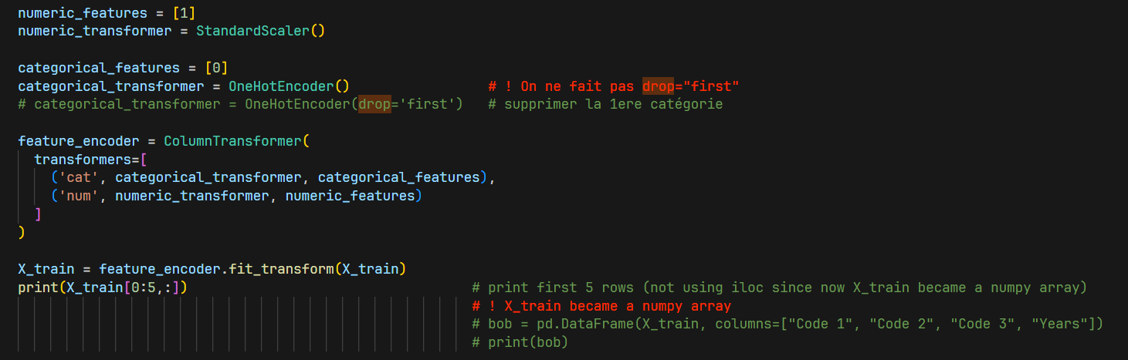
FAQ feature_encoder
Quel traitement appliquer
faire_ceci
faire_cela
Sur quelles colonnes

Slide 45
FAQ OneHotEncoder()
Pourquoi on fait OneHotEncoder()?
Les modèles ne savent pas manipuler autre chose que des nombres
Faut transformer France, Corée, Italie en 10, 11 et 50 par exemple
Les modèles considèrent que des valeurs proches signifient que les caractéristiques sont proches. Hors France = démocratie, Corée = dictature
On évite les nombres et on code n features sur n bits
France | 0 | 0 | 1
Corée | 0 | 1 | 0
Italie | 1 | 0 | 0
France | 0 | 1
Corée | 1 | 0
Italie | 0 | 0
Simplification
Si c'est pas France ou Corée
alors c'est Italie
Notes:
One hot encoder = Codage disjonctif Complet en FR
Ca claque si t'arrive à la placer lors d'une dîner en famille
OneHotEncoder(drop='first') pour virer une des catégories

Slide 46
FAQ
Pourquoi on fait feature_encoder sur X_train puis sur X_test et pas sur X tout entier avant de splitter?
Si on remplace une valeur manquante par la moyenne on utilise la moyenne de toute la colonne et pas la moyenne de X_train ou de X_test
On "influence" alors le contenu de X_test avec le contenu de X_train
random_state=0
voir train_test_split() par ex.
S'assure qu'on aura toujours les mêmes nombres aléatoires générés dans le même ordre.
Permet de comparer les résultats d'un run avec un autre
stratify = y
voir train_test_split() par ex.
On veut retrouver dans les train et test sets les mêmes proportions de y que dans l'ensemble de départ

Slide 47
FAQ
Quand utiliser les indices vs les noms des colonnes ?
X_prime = df.iloc[:, [0,1,2]]
features_list = ["Country", "Age", "Salary"] X = df.loc[:, features_list]
Si on supprime d’autres colonnes, tous les indices changent. Pas facile alors de faire un ax.scatter(X_test[:,3], y_test)
Pensez à la relecture du code dans 6 mois. Qu’est-ce qui est le plus facile à relire ?
LabelEncoder ?
y_train = labelencoder.fit_transform(y_train)
Uniquement sur la target quand celle-ci est de type discrete (chien, chat…)

Slide 48
FAQ - Comment m'y retrouver ?
Le + important c'est
le pre processing
https://youtu.be/4mqKmTbAnHY?si=apBBzwRs0cxdflSO
Travailler avec des modèles qu'on comprend
Utiliser le modèle le plus simple en premier
Suivre un métrique et voir si il s'améliore
Tester un max de modèles
Retenir le meilleur à l'aune du métrique
Notes:
Modèles simples
Regression
LinearReg
Lasso
Ridge
Classification
LogisticReg
LinearSVC
KNeighborsClassifier
Pas efficaces quand y a beaucoup de données
Support Vector Machines & K Nearrest Neightbors
Efficaces avec beaucoup de données
SGDRegressor,
SGDClassifier,
Reg Logistic (descente de gradient)
Rsx de neurones
Tensorflow
Torch

Slide 49
FAQ – Comment m'y retrouver ?
Quantité de données
< 100 000 : n'importe quel modèle
> 100 000 : Descente de gradient (reg logistic par ex)
Données structurées
Image, son, texte = données non structurées => Deep learning = Rsx Neurones
Tableaux de données = données structurées => ML Classique
Normalité des données
Modèle paramétrique : loi normale. Fonction avec un nb de paramètres fini (reg lin, reg log, naive bayes, petit rsx neurones)
Modèle non paramétrique : pas de loi normale. Nb de para infini et inconnu : SVM, arbres, random forest, KNN
Variables quantitatives/qualitatives
Les arbres ne sont pas efficaces quand y a bcp de données quantitatives (9:38)
Les arbres sont efficaces quand y a beaucoup de catégories
Notes:
Modèles simples
Regression
LinearReg
Lasso
Ridge
Classification
LogisticReg
LinearSVC
KNeighborsClassifier
Pas efficaces quand y a beaucoup de données
Support Vector Machines & K Nearrest Neightbors
Efficaces avec beaucoup de données
SGDRegressor,
SGDClassifier,
Reg Logistic (descente de gradient)
Rsx de neurones
Tensorflow
Torch

Slide 50
+ 100_000 points ?
Rsx neurones
SGDRegressor SGDClassifier
Images, son, texte
Rsx Neurones
Données normales
LinearReg Lasso Ridge LinearSum Logistic Reg SGD Reg SGD Classifier NaiveBayse
Beaucoup de catégories ?
Decision tree
SVM KNN
Images, son, texte
Oui
Non
Oui
Non
Oui
Non
Données suivent une loi normale
Oui
Non
Descente de grad
Si très peu de points
SVM, Naive Bayes
Oui
Non

Slide 51

FAQ - Comment m'y retrouver ?
https://scikit-learn.org/stable/tutorial/machine_learning_map/index.html

Slide 52
Jour 7 - ML

Slide 53
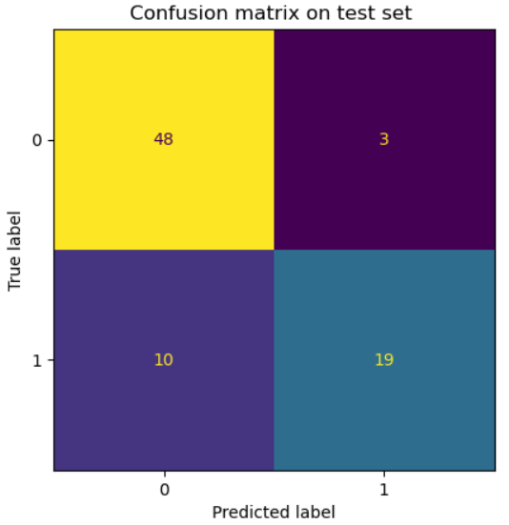
Precision, recall & F1 scores
Commentaires
Precision :
Point de vue des prédictions
De tous ceux qu'on prédit comme cancéreux, combien l'ont réellement?
TP/(TP+FP) : colonne de droite
Recall (rappel, sensibilité, True Positive Rate) :
Point de vue des observations
De tous ceux qu'on observe comme cancéreux, combien ont été bien classé?
TP/(TP+FN) : ligne du bas
F1 : 2/(1/Prec + 1/Rec)
Moyenne harmonique entre Recall & Precision
Accuracy (TP+TN)/(TP+FN+TN+FP)
1st diag over Total
Prédictions
Precision
TN
FP
Observations
FN
TP
Recall
On compare TP au total de la ligne ou de la colonne.

Slide 54
Exemples
Carte bancaire identifiée comme fausse (=1)
On se place en TP
On peut accepter FP non nul?
Carte observée vraie alors qu'on a prédit fausse?
Je ne sais pas
On peut accepter FN non nul?
Carte observée fausse alors qu'on a prédit vraie?
Non ! => FN=0 => Recall =1
Mails identifiés comme SPAM (=1)
On se place en TP
On peut accepter FN non nul?
Mail observé comme SPAM alors qu'on l'a prédit comme BON?
Je ne sais pas
On peut accepter FP non nul?
Mail observé comme BON alors qu'on l'a prédit comme SPAM?
Non ! => FP=0 => Precision = 1
Prédictions
Precision
TN
FP
Observations
FN
TP
Recall
Notes:
Precision is important when False Positives are costly.
Recall is important in scenarios where False Negatives are costly.
Carte bancaire identifiée comme fausse (=1)
On se place en TP
On peut accepter FP non nul? Carte observée vraie alors qu'on a prédit fausse ? Je ne sais pas
On peut accepter FN non nul? Carte observée fausse alors qu'on a prédit vraie ? Non ! => FN=0 => Recall =1
Mails identifiés comme SPAM (=1)
On se place en TP
On peut accepter FN non nul? Mail observé comme SPAM alors qu'on l'a prédit comme BON ? Je sais pas
On peut accepter FP non nul ? Mail observé comme BON alors qu'on l'a prédit comme SPAM ? Non ! => FP=0 => Precision = 1
Pour le cancer (=1)
On se place en TP
On peut accepter FP non nul? On n'observe pas de cancer (=0) alors qu'on a prédit cancer ? Je ne sais pas
On peut accepter FN non nul? On observe un cancer (=1) alors qu'on a prédit "pas de cancer" ? Non ! => FN=0 => Recall = 1
Mails identifiés comme BON (=1)
On se place en TP
On peut accepter FP non nul ? Mail observé comme SPAM alors qu'on l'a prédit comme BON ? Je sais pas
On peut accepter FN non nul? Mail observé BON alors qu'on l'a prédit comme SPAM ? Non ! => FN=0 => Recall = 1

Slide 55
Jour 8 - Projet

Slide 56
Rétro planning
Présentations Vendredi après-midi
=> Répétitions Vendredi entre 12 et 14H
=> Slides terminés, relus etc. à 12H
=> Jeudi soir tous les graphes, scores, conclusions sont sortis
Vendredi matin on pourra sortir 1 ou 2 trucs mais pas beaucoup plus
=> Cherchez des datasets et des idées de sujet le week-end précédent

Slide 57
Conduite du projet
Ce n'est pas un concours, c'est une validation des acquis
Montrez que vous savez appliquer ce que vous avez appris
Vous êtes là pour prouver, pas pour trouver
Dataset
Il vaut mieux un excellent dataset sur un sujet "moyen"
Plutôt qu'un "formidable" sujet mais aucune donnée à traiter
Garbage in => Garbage Out
Dataset
Vous allez passer 2/3 du temps sur les datasets, l'EDA
Faire tourner des modèles c'est facile et rapide
Si les données sont trop pourries changez de dataset . Quitte à changer de sujet

Slide 58
Dataset – Kaggle mais pas que
Kaggle
https://www.kaggle.com/
AWS
https://registry.opendata.aws/
Pensez à aller voir le code
Pensez à aller voir le dataset en détail
Google Dataset Search
https://datasetsearch.research.google.com/
UCI Machine Learning Repository
https://archive.ics.uci.edu/
…

Slide 59
Jour 9 - Projet

Slide 60
Analyse
C'est quoi votre target (y, dependant variable) ?
Donc les autres ce sont les features (x, var indépendantes)
Est-ce que toutes les features sont indépendantes, peut-on, doit-on en supprimer? Créer une nouvelle feature comme combinaison linaire d'autres feature?
C'est de la régression ou du classement?
Passez du temps sur l'EDA
Revoyez l'exemple Titanic
Affichez la target en fonction des features, appropriez-vous les données
Analysez, critiquez les scores
Y a-t-il d'autres modèles, en plus de ceux vus en cours, à tester ?
Y a-t-il des scorings, pas vu en cours, utilisables ?

Slide 61
Jour 10 - Présentations

Slide 62
Présentation
Commentaires
10' + 5' de questions
=> 5-6 slides
Pensez au slide qui va rester à l'écran pendant les Q&A
Vous passez quoi comme message pendant ce temps?
Imaginez que vous présentez à vos parents
Assurez-vous que l'auditoire vous suit
Pas (trop) de technique, des images, des dessins des conclusions simples
Pas trop de texte sur les slides
5 phrases max
5 mots par phrase
Notes:
Open Gambit : https://www.oreilly.com/library/view/presentation-skills-that/9780133443035/book3_ch05s02.html

Slide 63
Répétitions
La répétition se fait debout devant un écran, à voix haute, en mode présentation (ALT+F5 PowerPoint)
Chaque membre doit parler
Soignez l'intro (open gambit) et la conclusion (restez positifs)
Prenez le temps d'exposer le sujet
Vous êtes dessus depuis 2 jours, pas votre auditoire
Les slides ne sont PAS la présentation
c'est ce que vous dites qui compte
Si il y a des graphes expliquez les axes, les unités, le contenu
Simplifiez, simplifiez, simplifiez
Les infographies c'est comme les blagues, si il faut expliquer c'est raté

